Slide 1
TỔNG KẾT VÀ ĐÁNH GIÁ
XÂY DỰNG NGÂN HÀNG ĐỀ ÔN THI TỐT NGHIỆP THPT 2023
MÔN TIẾNG ANH
BÁO CÁO VIÊN: NGÔ THÙY DUNG, CBN
Bắc Ninh, ngày 10 tháng 5 năm 2023

Slide 2
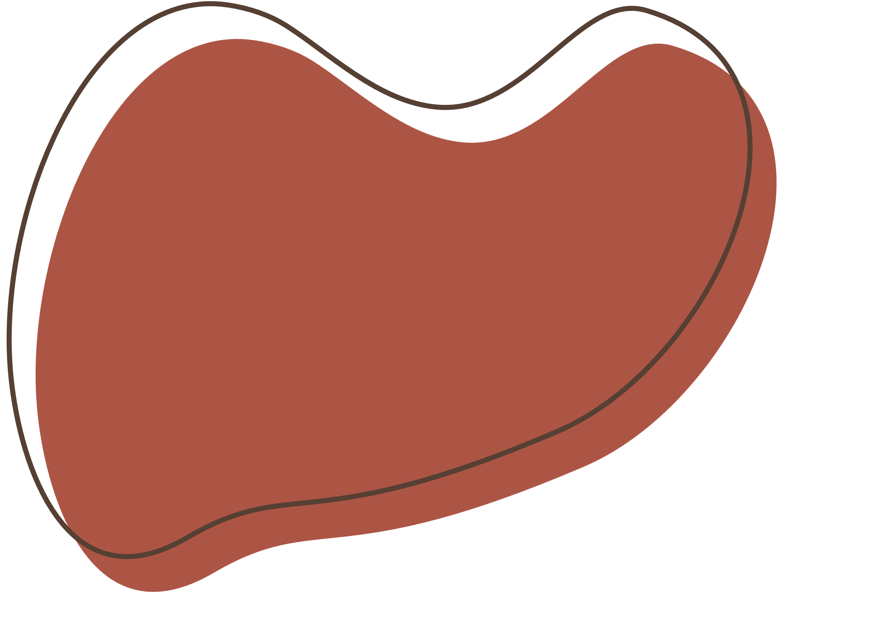
NỘI DUNG
1
3
2
Tổng kết công tác xây dựng Đề TK/chuyên đề ôn thi TN THPT
Một số lưu ý trong Kĩ thuật làm Đề thi Trắc nghiệm khách quan
Đánh giá và Nhận xét chi tiết Đề tham khảo của các trường

Slide 3
TỔNG KẾT CÔNG TÁC XÂY DỰNG ĐỀ THAM KHẢO
VÀ CHUYÊN ĐỀ ÔN TẬP TN THPT
27
ĐỀ THAM KHẢO
CỦA CÁC TRƯỜNG
10
ĐỀ THAM KHẢO CỦA NHÓM GVCC
20
CHUYÊN ĐỀ ÔN TẬP CỦA CÁC TRƯỜNG

Slide 4
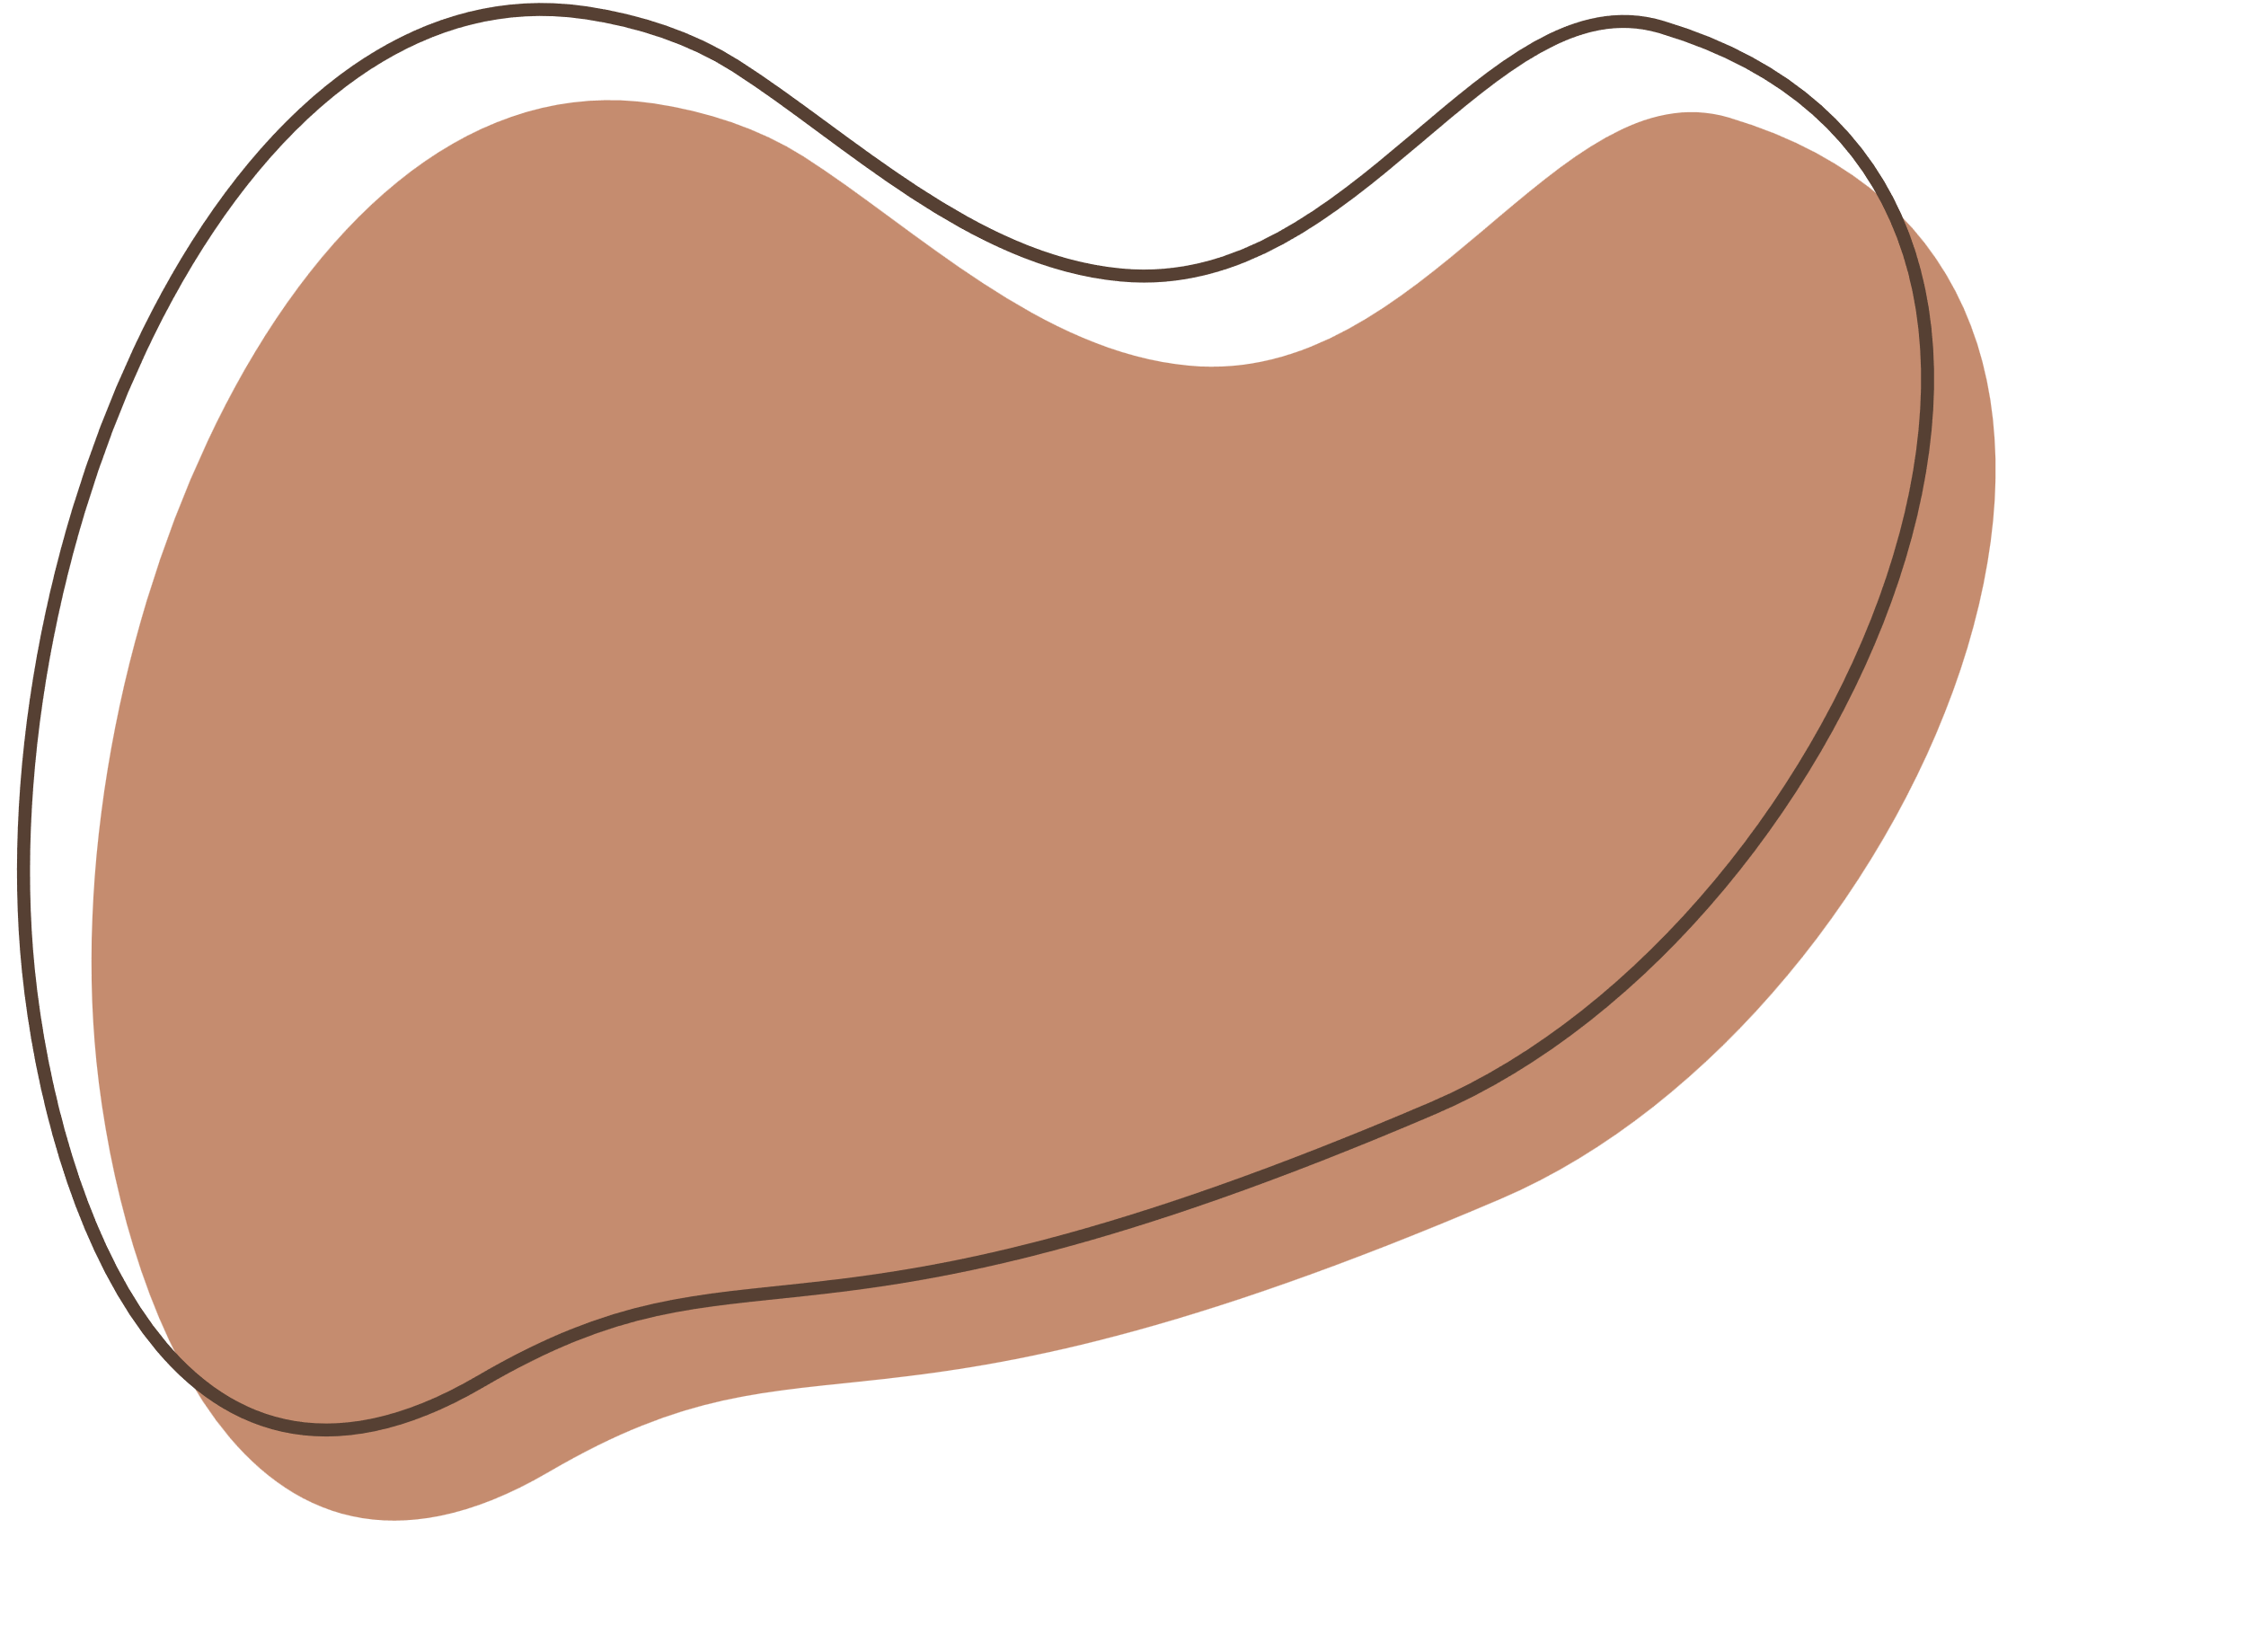
II. ĐÁNH GIÁ VÀ NHẬN XÉT CHI TIẾT
ĐỀ THAM KHẢO CỦA CÁC TRƯỜNG
ƯU ĐIỂM
Hoàn thành đúng tiến độ
Trình bày rõ ràng, khoa học
Thẩm định chi tiết, cẩn thận
1
Bám khá sát Ma trận đề TK của Bộ
Nhiều đề có nội dung mới, đa dạng
Đáp án chính xác
2

Slide 5
TỒN TẠI
NGỮ ÂM
1
2
TỪ ĐƯỢC CHỌN KHÓ/LẠ
SAI MA TRẬN
Các câu Ngữ âm ở mức độ Nhận biết, từ đơn giản, quen thuộc với học sinh
Phát âm: Phụ âm/Nguyên âm trong từ ĐƠN ÂM
Trọng âm: Trọng âm trong từ có HAI và BA âm tiết
IVS (Cả 2 phần)
Lý Nhân Tông - Câu 1, Câu 3, 4
Thuận Thành 3 - Câu 4
Trần Hưng Đạo - Câu 2
Trần Nhân Tông - Câu 1, 2, 3
Yên Phong 2 - Câu 2

Slide 6
NGỮ PHÁP
CÂU 5, 6, 7,8, 9, 10, 13, 15, 17
1
SAI MA TRẬN
2
CÂU DẪN

Slide 7
TỪ VỰNG
THPT
NGUYỄN VĂN CỪ
Câu 16, 23, 24
THPT LƯƠNG TÀI
Câu 12, 14, 15, 22
1
1
SAI MA TRẬN
THPT
LÝ THƯỜNG KIỆT
Câu 12, 18, 22, 22
THPT
THUẬN THÀNH 2
Câu 11, 14, 18, 24

Slide 8
1
1
SAI MA TRẬN

Slide 9
2
KHÔNG RÕ NỘI DUNG KIỂM TRA
3
PHƯƠNG ÁN NHIỄU KHÔNG TỐT

Slide 10
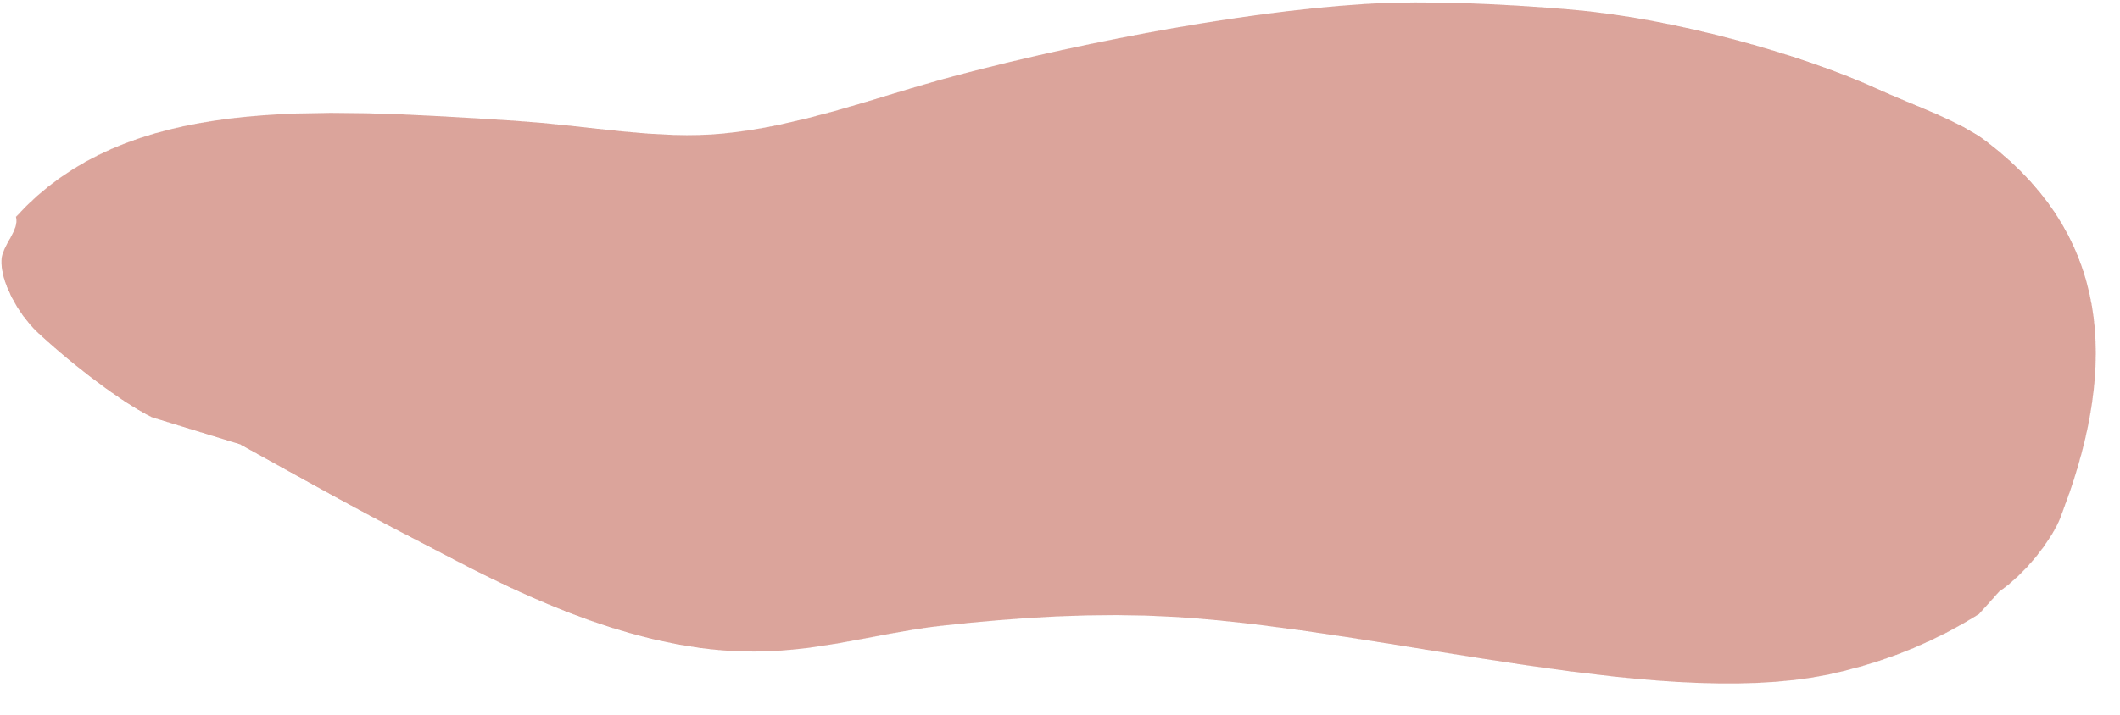
1
GIAO TIẾP
SAI MA TRẬN

Slide 11
VIẾT
Sai vô lý

Slide 12
ĐIỀN KHUYẾT
1
THPT Gia Bình 1
THPT IVS
Đục từ ở câu đầu tiên hoặc câu cuối cùng
THPT Nguyễn Du
THPT Thuận Thành 3
THPT Yên Phong 2

Slide 13
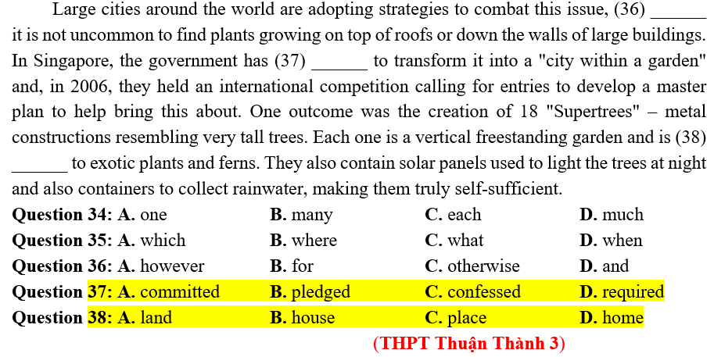
ĐIỀN KHUYẾT
2
Từ vựng không đúng test point

Slide 14
ĐỌC HIỂU
3
2
1
CÂU DẪN DÀI DÒNG
SAI
MA TRẬN

Slide 15
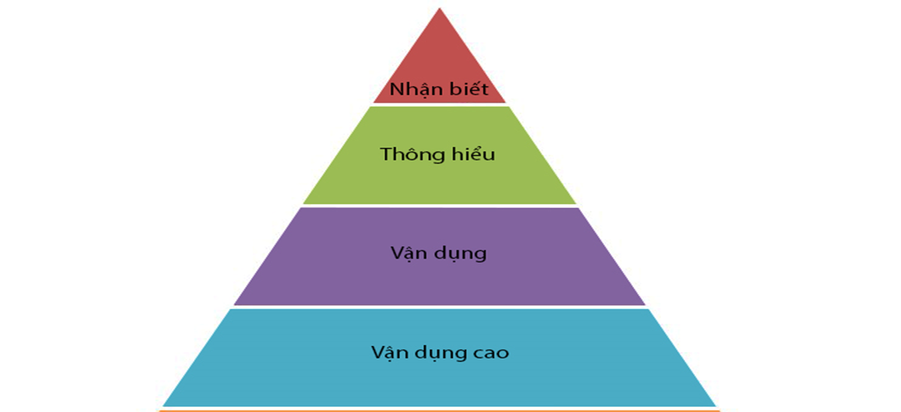
III. MỘT SỐ LƯU Ý KHI THIẾT KẾ ĐỀ THI
1. MỨC ĐỘ NHẬN THỨC
3
2
1

Slide 16
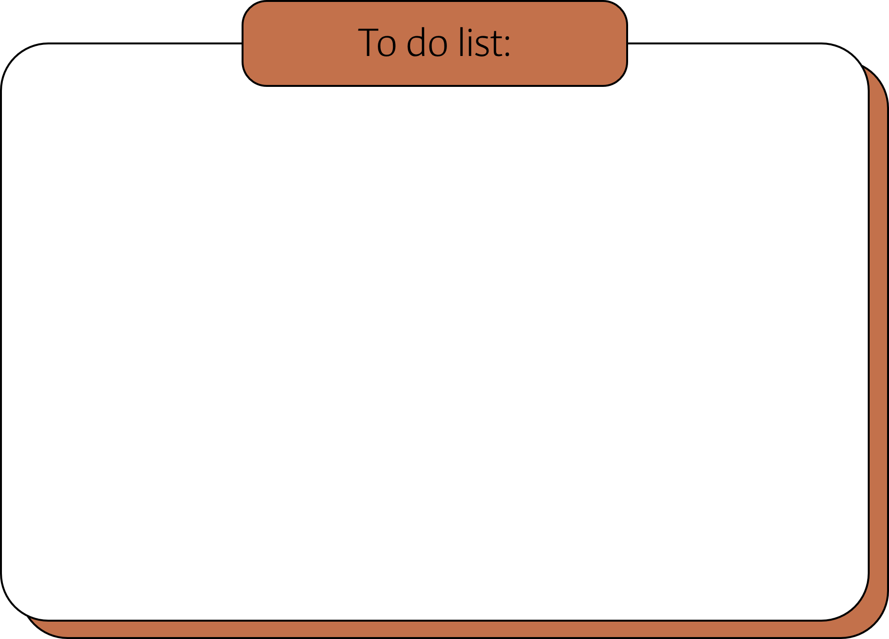
NHẬN BIẾT
Là sự nhớ, thuộc lòng, nhận biết được và có thể tái hiện lại các dữ liệu, các sự việc đã biết hoặc đã học trước đây.

Slide 17
THÔNG HIỂU
Là hiểu được, giải thích và chứng minh được các vấn đề đưa ra trong câu hỏi

Slide 18
VẬN DỤNG
Là khả năng vận dụng các kiến thức đã học vào một ngữ cảnh cụ thể.

Slide 19
VẬN DỤNG CAO
Là khả năng sử dụng các khái niệm cơ bản, các kiến thức và kĩ năng để giải quyết một vấn đề mới chưa được học trước đây.

Slide 20
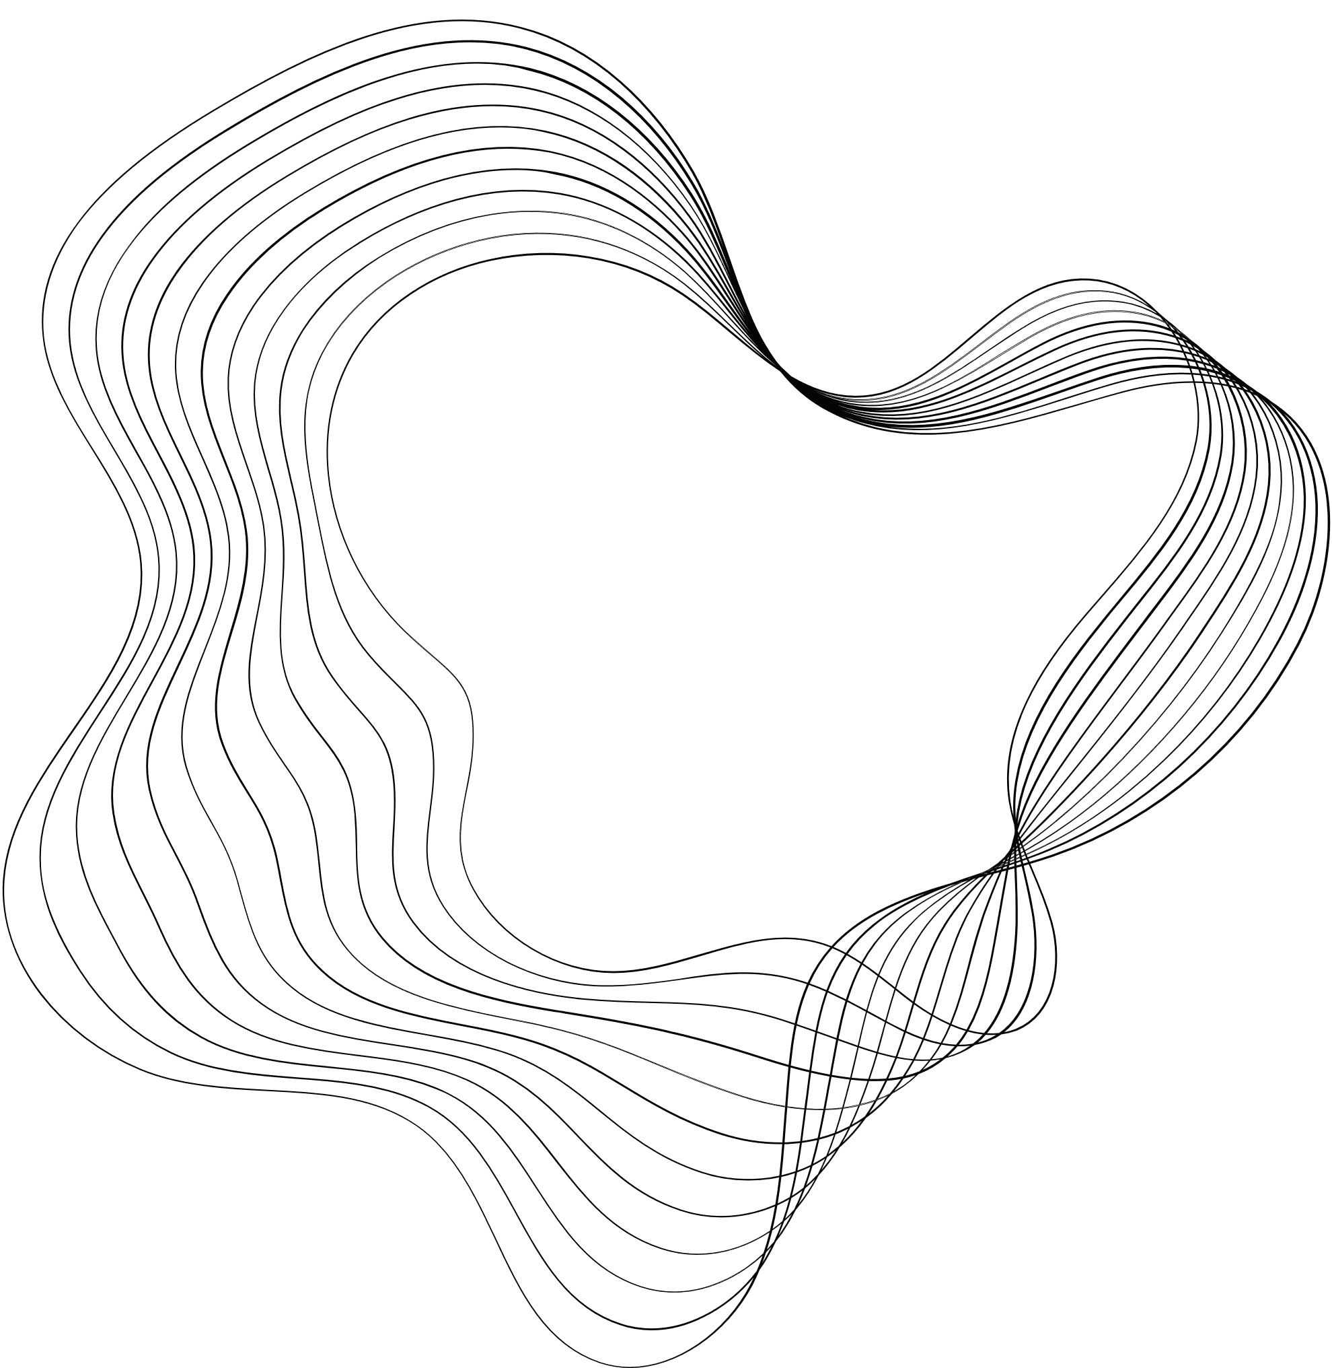
2. KĨ THUẬT VIẾT CÂU DẪN
a. CHỈ CÓ 1 KHÁI NIỆM
Weak stem: What are the comparative and the adverb form of the adjective “dramatic”?
Strong stem: What are the adverb form of the adjective “dramatic”?

Slide 21
2. KĨ THUẬT VIẾT CÂU DẪN
b. DIỄN ĐẠT GỌN GÀNG, TRÁNH LẶP TỪ
Weak stem: The present simple can be used to describe ......
a. an action that stops a short time before.
b. an action that is always true.
c. an action that refers to a future event.
d. an action that is finished.
Strong stem: The present simple can be used to describe an action ......
a. that stops a short time before
…

Slide 22
2. KĨ THUẬT VIẾT CÂU DẪN
c. RÕ RÀNG, TƯỜNG MINH
Weak stem: All of the following words can fit in the blank except for
…
Strong stem: All of the following words can fit in the blank EXCEPT for
…

Slide 23
2. KĨ THUẬT VIẾT CÂU DẪN
d. KHÔNG GỒM CÂU TRẢ LỜI
Weak stem: He was injured in an ________ on the way to work yesterday.
a. traffic jam b. accident
c. crash d. collision
Strong stem: He was injured in a(n) _________ on the way to work yesterday.

Slide 24
2. KĨ THUẬT VIẾT CÂU DẪN
e. KHÔNG CHỨA NHỮNG THÔNG TIN KHÔNG CẦN THIẾT
Weak stem: All of the following sentences, which contain relative clauses, are correct EXCEPT for
a. The suitcase which my father bought was upstairs.
b. The suitcase my father bought was upstairs.
c. The suitcase bought by my father was upstairs.
d. The suitcase buying my father was upstairs.
Strong stem: All of the following sentences are correct EXCEPT for
…

Slide 25
2. KĨ THUẬT VIẾT CÂU DẪN

Slide 26
Thank
you

